Slide 1
Desarrollo de web semántica con Inteligencia Artificial ChatGPT
Caso del Catálogo de Autoridades PARES
Prof. Manuel Blázquez Ochando. manublaz@ucm.es – Dpto. Biblioteconomía y Documentación. Facultad de Ciencias de la Documentación. Universidad Complutense de Madrid. https://orcid.org/0000-0002-4108-7531
Prof. María Antonia Ovalle Perandones. maovalle@ucm.es – Dpto. Biblioteconomía y Documentación. Facultad de Ciencias de la Documentación. Universidad Complutense de Madrid. https://orcid.org/0000-0002-6149-4724

Slide 2
Índice
Problemática y objeto de estudio
Metodología
Asistencia con IA Generativa ChatGPT
Definir el modelo relacional RDF/XSD. Prompt
Validación del modelo en W3.org
Conclusiones
Bibliografía

Slide 3
Problemática y objeto de estudio

Slide 4
Problemática
Etiquetado manual. La edición manual de etiquetas semánticas para describir el contenido de un recurso, puede requerir una cantidad de tiempo considerable.
Errores y omisiones. Dificultades para considerar todas las posibles relaciones, problemas de inconsistencia cuando se desarrolla en equipo.
Gestión de ontologías. Definir relaciones entre los términos de la ontología y su uso en la web semántica, puede ser una tarea compleja y laboriosa, conforme crece el volumen de datos.
Consistencia y precisión. El uso variable de las distintas expresiones relacionales, puede provocar inconsistencias en la representación del conocimiento.
Tiempo. El tiempo que implica la definición de las relaciones, ontologías, búsqueda de identificadores…

Slide 5
Objeto de estudio
Desarrollar un método de trabajo que permita crear una web semántica de forma efectiva, representando correctamente las distintas entidades y sus atributos, así como contenidos, para su posterior aprovechamiento en sistemas de recuperación especializados.
Diseño de prompts especializados que permitan automatizar la creación de web semántica
Enriquecimiento del modelo RDF con otros formatos (Dublin Core, MADS, MODS…)
Conseguir que los modelos de web semántica sean validados
Crear un XSD de forma automática, a partir del modelo RDF de web semántica
Lograr el relleno de datos y contenidos en las estructuras de web semántica

Slide 6
Metodología

Slide 7
Metodología
Selección de la IA Generativa para crear la web semántica RDF: ChatGPT-4o
Determinar el caso de web semántica: Catálogo de Autoridades de PARES
Definir el modelo relacional para el caso del Catálogo de Autoridades de PARES
Reducción y normalización del modelo relacional
Diseño del prompt. Estructura, Elementos, Instrucciones, Restricciones…
Evaluación y reconfiguración del prompt
Obtención del prompt ideal
Presentación y discusión de los resultados

Slide 8
Asistencia con IA Generativa ChatGPT

Slide 9
Asistencia con IA Generativa ChatGPT
¿Qué podemos esperar de la IA Generativa para asistir en el desarrollo de la Web Semántica?
Automatización del etiquetado semántico
Generación y mantenimiento de ontologías
Integración de datos a partir de texto no estructurado en la Web Semántica
Generación de datos de prueba para las estructuras semánticas
Análisis de estructuras y relaciones semánticas a partir de documentos RDF dados
Auditoría de consistencia y precisión de la web semántica consultada
Reducción de coste y tiempo de desarrollo en la creación de Linked-data / Web Semántica
Facilidad para incorporar un Endpoint de consulta para Web Semántica RDF

Slide 10
Definir el modelo relacional RDF. Prompt

Slide 11
Definir el modelo relacional RDF. Prompt
Caso del catálogo de autoridades de PARES
En trabajos previos se han obtenido todos los registros de autoridad
Se han creado programas de web-scraping para PARES
Set de contenidos conocido, con estructura clara y bien definida
Exportable a formato EAC, pero no disponible en RDF
Puede ser útil disponer de un modelo relacional RDF, con datos enlazados
El catálogo de autoridades PARES consta de entidades bien definidas a saber:
Familias, Instituciones, Personas, Actividades, Funciones, Lugares, Conceptos, Objetos, Acontecimientos, Normas, Leyes, Cargos unipersonales

Slide 12
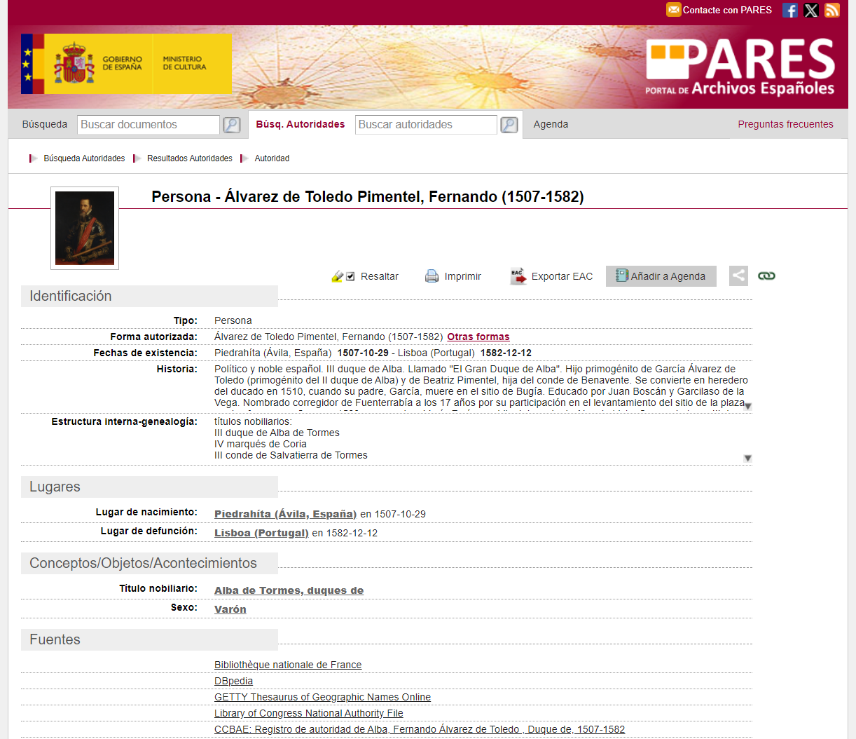
Identificación
Tipo
Forma autorizada
Fechas de existencia
Historia
Estructura interna genealógica
Lugares
Lugar de nacimiento
Lugar de defunción
Conceptos/Objetos/Acontecimientos
Título nobiliario
Sexo
Fuentes
Relaciones
Relaciones familiares
Relaciones asociativas
Enlaces externos
Biografía
Retrato
Catálogo de autoridades
Fichero de autoridades
Documentos
Productor de
Documentos relacionados

Slide 13
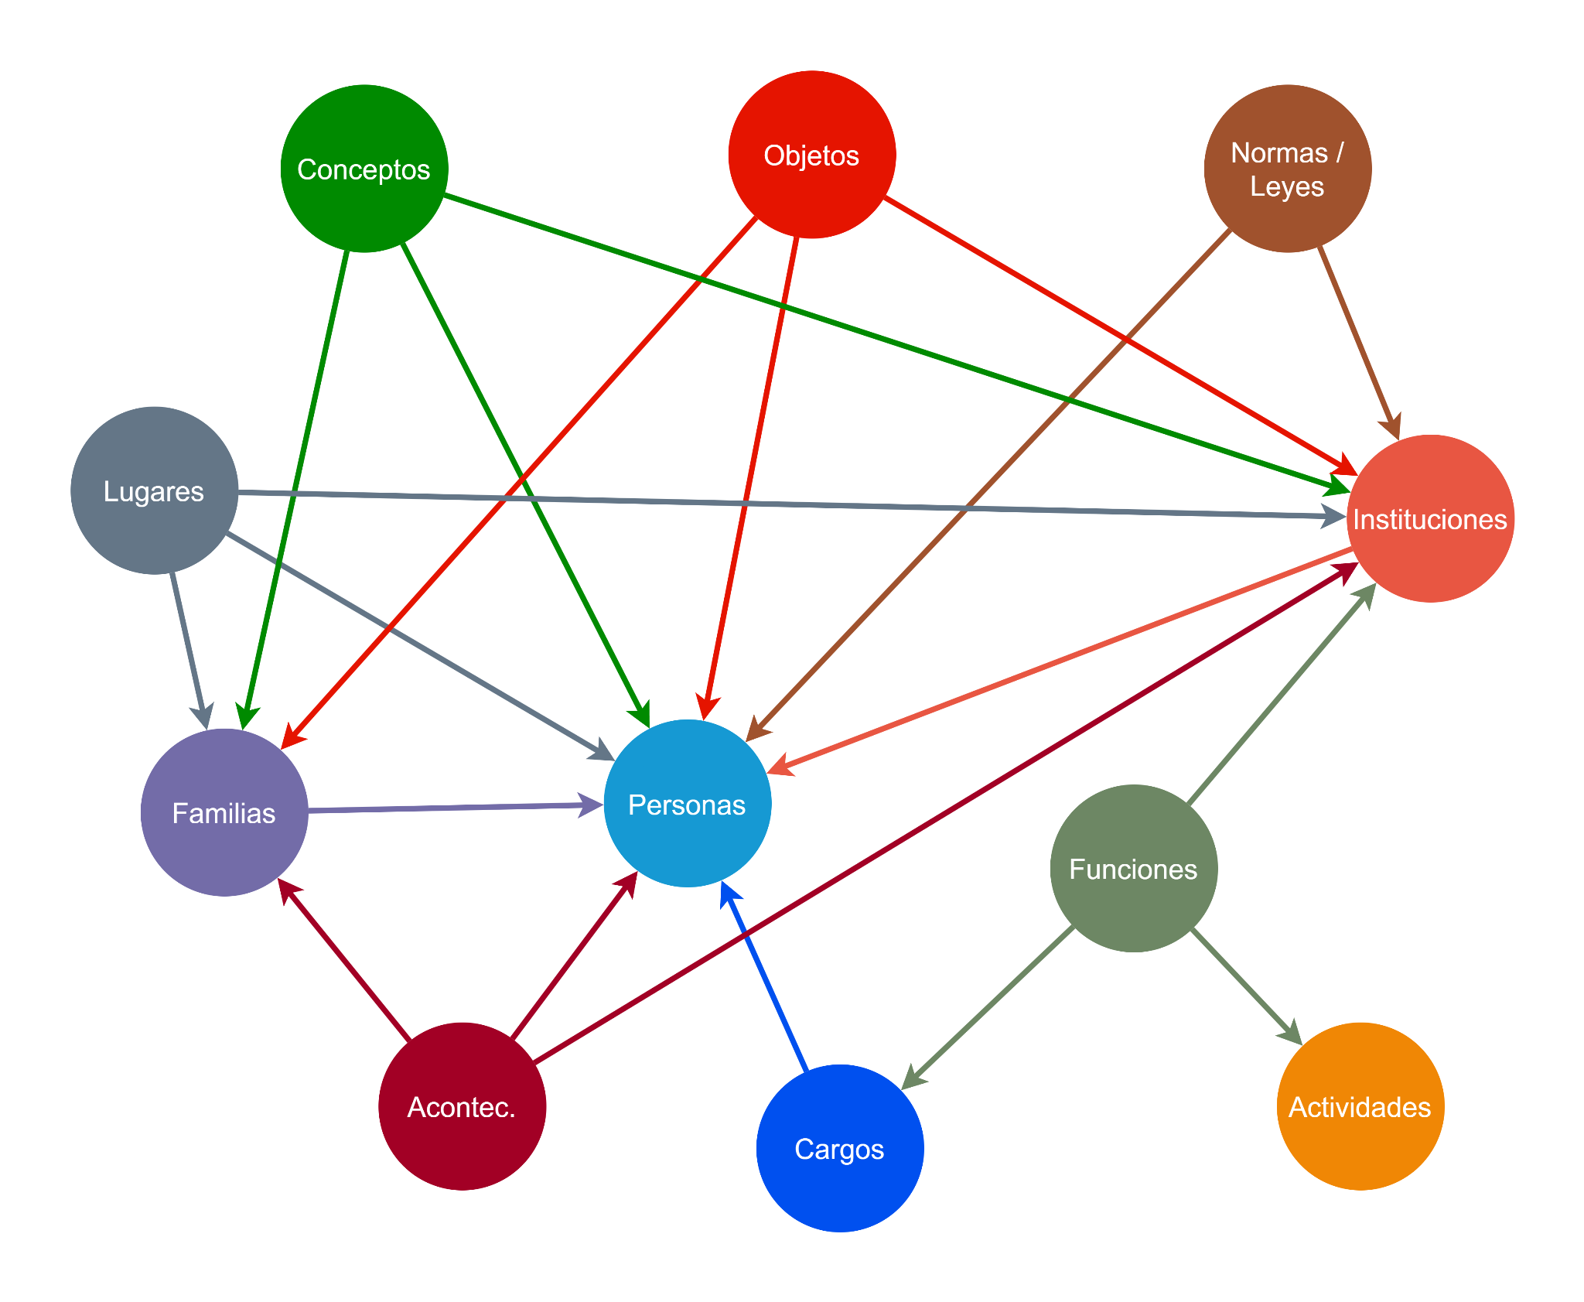
Definir el modelo relacional RDF. Prompt
Las personas forman parte de una familia
Las personas tienen un padre y una madre
Los padres y las madres son personas
Las personas pueden o no tener uno o más cargos
Las personas pueden o no, guardar relación con una o más instituciones
Los cargos implican una o varias funciones
Cada función supone una o varias actividades
Las instituciones pueden desempeñar una o varias funciones
Las personas y las instituciones pueden estar relacionados con normas o leyes
Las personas, instituciones y familias pueden estar relacionadas o no, con uno o varios acontecimientos
Las personas, instituciones y familias pueden estar relacionadas o no, con uno o varios lugares
Las personas, instituciones y familias pueden estar relacionadas o no, con uno o varios conceptos u objetos

Slide 14
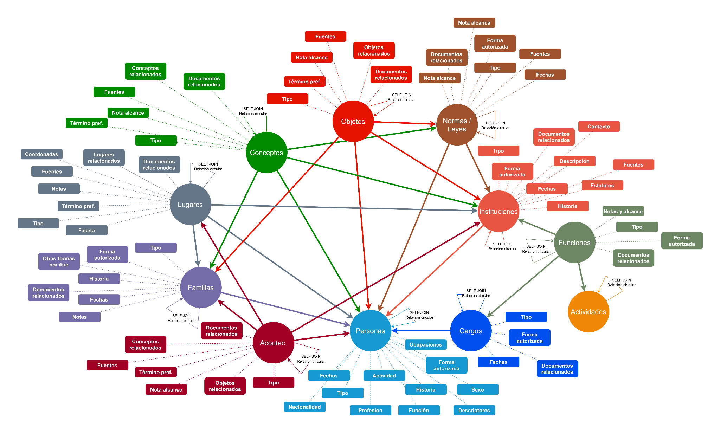

Slide 15
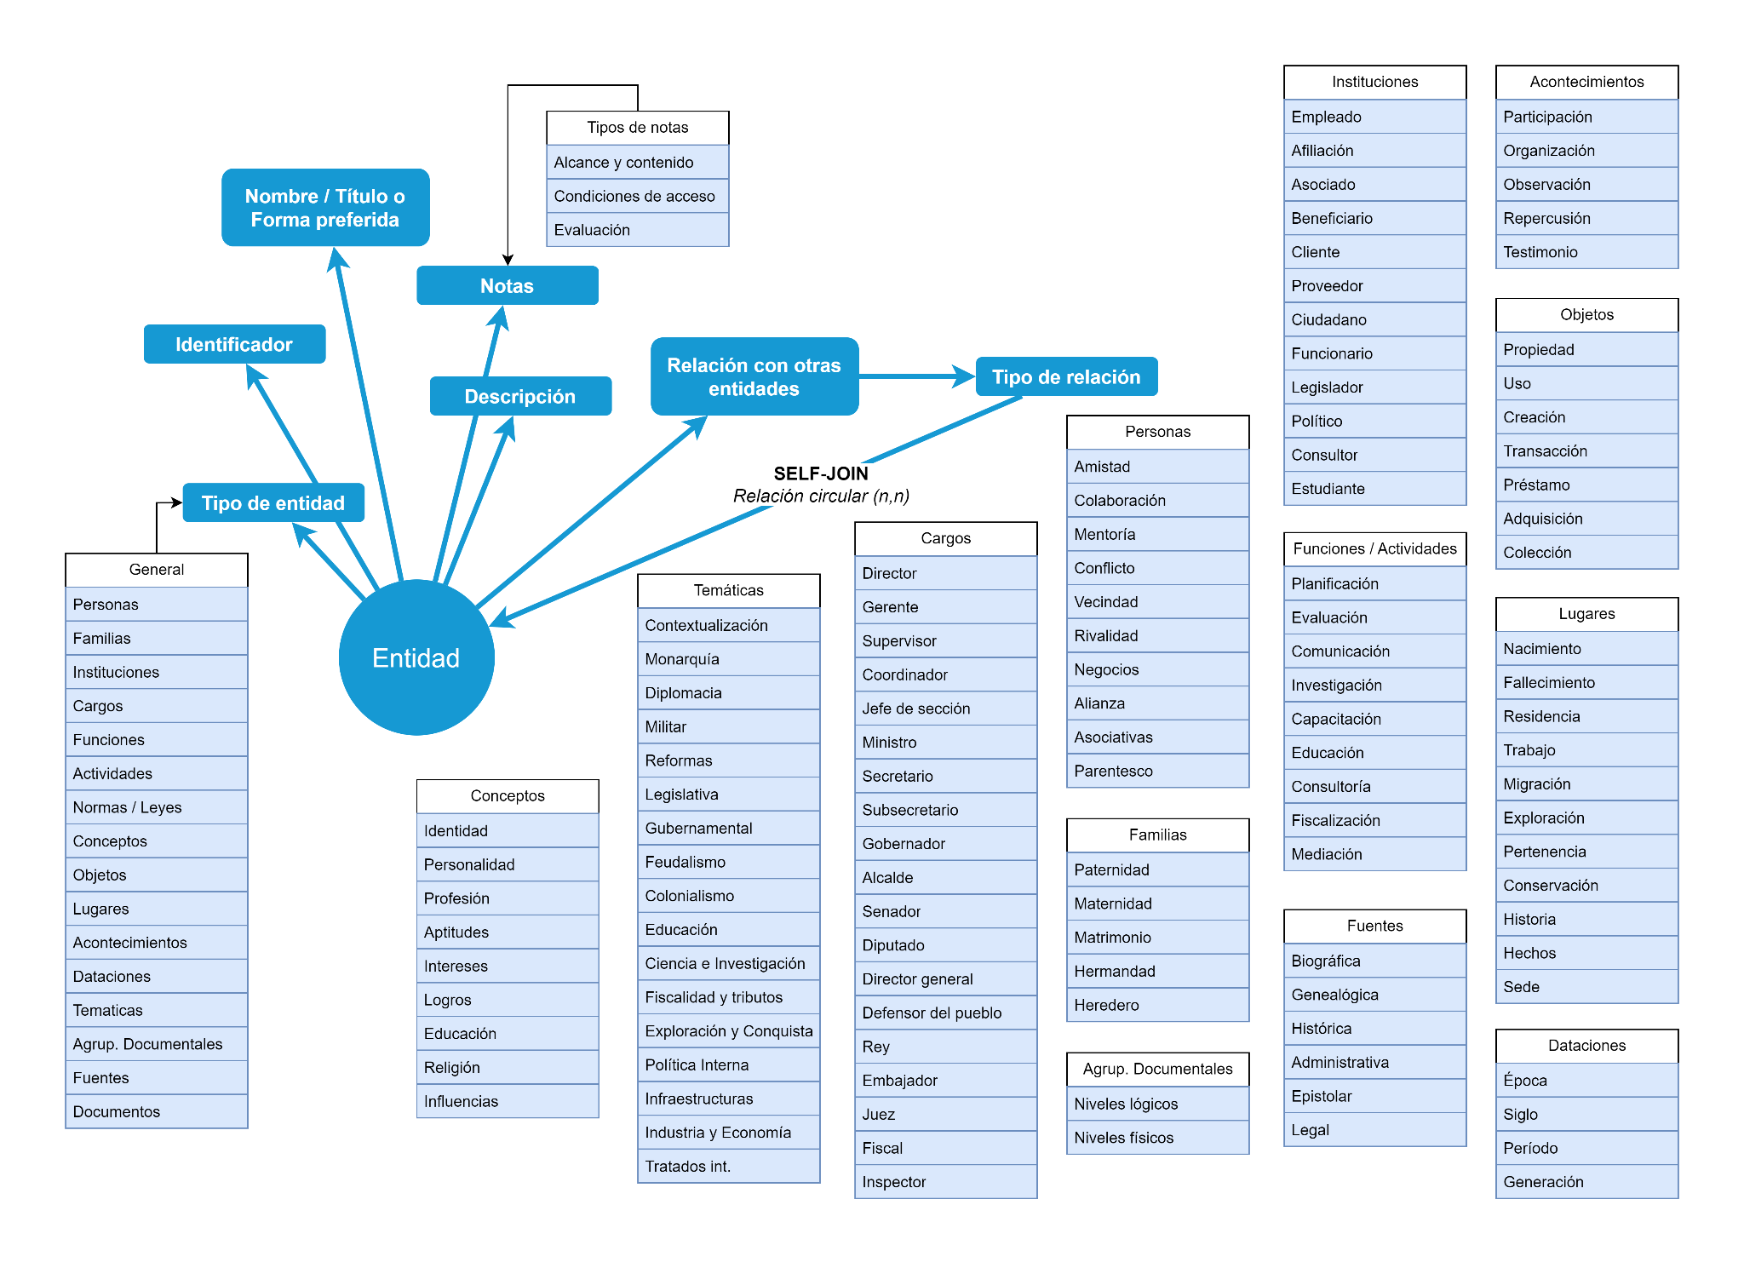
El modelo de Autoridades de PARES, puede resumirse en el siguiente diagrama.
Se trata del común denominador de todo su esquema relacional.
Todas las entidades se pueden relacionar con cualquier otra, dependiendo de la exhaustividad, nivel de descripción y tipología de la relación.
El tipo de entidad determina los tipos de relación posibles, sus restricciones y posibilidades de asociación.

Slide 16
Definir el modelo relacional RDF/XSD. Prompt
Definiendo el Prompt
Uso de markdown para facilitar la identificación y denotación de los detalles de la tarea.
Hacer uso de la capa de “atención” de la IA para evitar ambigüedad.
Definición clara de la metodología, pasos, fases, etapas claras que tendrá que atender.
Definición de las restricciones.
Estructura del Prompt
Rol (función de la IA)
Contexto y propósito (instrucciones)
Problema (objeto de estudio/trabajo)
Nivel de detalle (Refuerzo)
Entradas y restricciones (desambiguación)
Pasos detallados (metodología)

Slide 17
Definir el modelo relacional RDF/XSD. Prompt
**Rol**
Eres un programador especializado en "Semantic-web" y "Linked-data". Tienes conocimientos en "XML", "RDF", "OWL", "SKOS", "Dublin Core", "MADS-XML", "MODS-XML", "DTD" y "XSD-Schema".
**Contexto y propósito**
# *Problema* Desarrollar una web semántica en formato "RDF-XML" que refleje con precisión los siguientes enunciados de un modelo relacional:
+ Las "entidades" son de un determinado "tipo de entidad"
+ Los "tipos de entidad" pueden ser "personas", "familias", "instituciones", "cargos", "funciones y actividades", "normas y leyes", "conceptos", "objetos", "lugares", "acontecimientos", "dataciones", "temáticas", "agrupaciones documentales", "fuentes" y "documentos"
+ Las "entidades" pueden "relacionarse" con 0, 1 o muchas entidades, del mismo tipo, o bien de otros tipos distintos.
+ Las relaciones entre entidades se determinan o restringen en función del "tipo de entidad".
+ Los tipos de relación para la entidad "personas" son los siguientes: "amistad", "colaboración", "mentoría", "conflicto", "vecindad", "rivalidad", "negocios", "alianza", "asociativas", "parentesco"

Slide 18
Definir el modelo relacional RDF/XSD. Prompt
+ Los tipos de relación para la entidad "familias" son los siguientes: "paternidad", "maternidad", "matrimonio", "hermandad", "heredero"
+ Los tipos de relación para la entidad "instituciones" son los siguientes: "empleado", "afiliación", "asociado", "beneficiario", "cliente", "proveedor", "ciudadano", "funcionario", "legislador", "político", "consultor", "estudiante"
+ Los tipos de relación para la entidad "cargos" son los siguientes: "director", "gerente", "supervisor", "coordinador", "jefe de sección", "ministro", "secretario", "subsecretario", "gobernador", "alcalde", "senador", "diputado", "director general", "defensor del pueblo", "rey", "embajador", "juez", "fiscal", "inspector"
+ Los tipos de relación para la entidad "funciones" son los siguientes: "planificación", "evaluación", "comunicación", "investigación", "capacitación", "educación", "consultoría", "fiscalización", "mediación"
+ Los tipos de relación para la entidad "conceptos" son los siguientes: "identidad", "personalidad", "profesión", "aptitudes", "intereses", "logros", "educación", "religión", "influencias"
+ Los tipos de relación para la entidad "objetos" son los siguientes: "propiedad", "uso", "creación", "transacción", "préstamo", "adquisición", "colección"
+ Los tipos de relación para la entidad "lugares" son los siguientes: "nacimiento", "fallecimiento", "residencia", "trabajo", "migración", "exploración", "pertenencia", "conservación", "historia", "hechos", "sede"

Slide 19
Definir el modelo relacional RDF/XSD. Prompt
+ Los tipos de relación para la entidad "acontecimientos" son los siguientes: "participación", "organización", "observación", "repercusión", "testimonio"
+ Los tipos de relación para la entidad "dataciones" son los siguientes: "época", "siglo", "período", "generación"
+ Los tipos de relación para la entidad "tematicas" son los siguientes: "contextualización", "monarquía", "diplomacia", "militar", "reformas", "legislativa", "gubernamental", "feudalismo", "colonialismo", "educación", "ciencia e investigación", "fiscalidad y tributos", "exploración y conquista", "política interna", "infraestructuras", "industria y economía", "tratados internacionales"
+ Los tipos de relación para la entidad "agrupaciones documentales" son los siguientes: "niveles lógicos", "niveles físicos"
+ Los tipos de relación para la entidad "fuentes" son los siguientes: "biográfica", "genealógica", "histórica", "administrativa", "epistolar", "legal", "archivística"
+ Los tipos de relación para la entidad "documentos" son los siguientes: "general", "web", "cita", "referencia", "mención", "monográfica"
+ Todas las entidades tendrán etiquetas para definir un código de identificación suplementario, una label o etiqueta que permita definir el nombre, título o forma preferida de la entidad, descripción y notas.
+ Las "notas" pueden ser de distintos tipos, a saber: "notas de alcance y contenido", "notas de condiciones de acceso" y "notas de evaluación".
+ Una entidad puede tener 0, 1 o muchas notas de diversos tipos.
# *Nivel de detalle* La web semántica debe reflejar con fidelidad las relaciones indicadas

Slide 20
Definir el modelo relacional RDF/XSD. Prompt
**Entradas y restricciones**
# Utiliza "rdf:Description" para definir cada entidad en el modelo
# Utiliza "rdf:about" para la identificación de las distintas entidades
# Asigna automáticamente un identificador para cada entidad que se conformará como una URI ficticia con la siguiente base "http://ejemplo.org/item/XXX/YYY", donde "XXX" es el "Tipo de entidad" e "YYY" es el slug del nombre, título o forma preferida de denominación de dicha entidad.
# Crea 1 ejemplo de entidad, para cada "Tipo de entidad", de forma tal que se vea reflejado en el código RDF.
# Para cada entidad de ejemplo que creas, añade al menos 5 relaciones con otras entidades que has creado, a fin de comprobar el correcto funcionamiento del modelo.
# Para este modelo RDF, genera el archivo XSD en el que se reflejan todas las restricciones, cardinalidades, parámetros y sintaxis necesaria para su validación y definición.
# Agregar xsi y la declaración xsi:schemaLocation para especificar las publicaciones del schema.xsd
# En el archivo XSD, la definición de elementos complejos para la entidad, tales como "descripcion", "nota", deben declararse en “complexType”
# El modelo RDF que generes tiene que poderse validar conforme al validador del w3.org.

Slide 21
Definir el modelo relacional RDF/XSD. Prompt
¿Generó la web semántica? ¿Creó el XSD? ¿Cuántas iteraciones fueron necesarias?
**Pasos detallados**
1. Elabora un modelo RDF que represente las relaciones entre entidades, identificación, sus detalles, metadatos de descripción, etc. Respeta la cardinalidad, rango y definición sintáctica. Representa los tipos de relación, en función del tipo de entidad.
2. Comprueba que el formato RDF-XML que proporcionas esté bien formado y pueda validarse en w3.org
3. De acuerdo al modelo RDF que has generado, elabora un archivo XSD que represente todos los aspectos indicados.

Slide 22
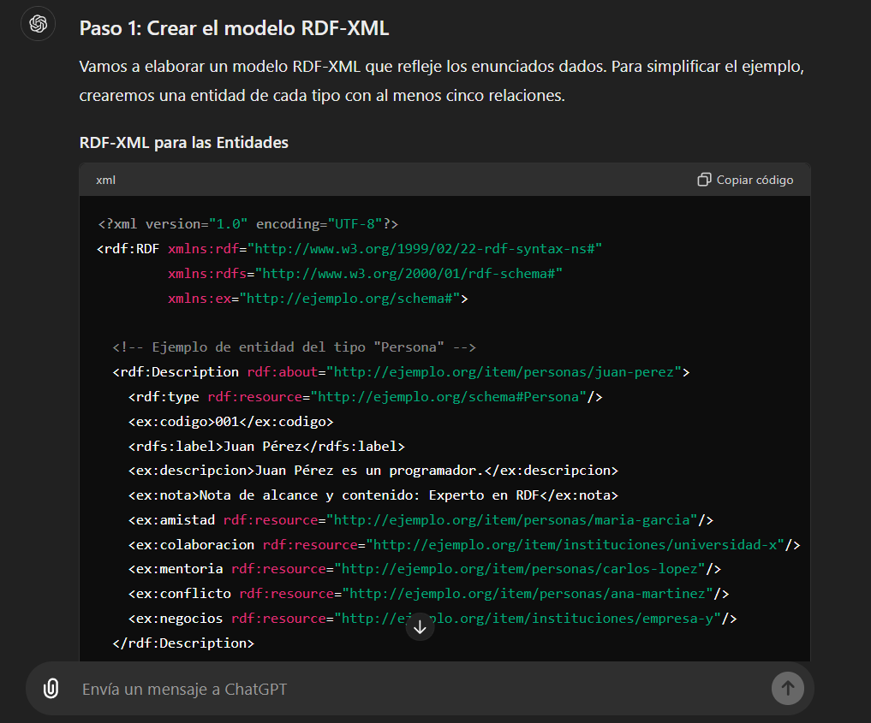
Sigue los pasos indicados en la metodología
Crea el modelo RDF, de acuerdo a las instrucciones dadas
Añade un ítem de cada entidad
Aplica los tipos de relación predefinidos para cada tipo de entidad
Aplica correctamente las restricciones indicadas

Slide 23
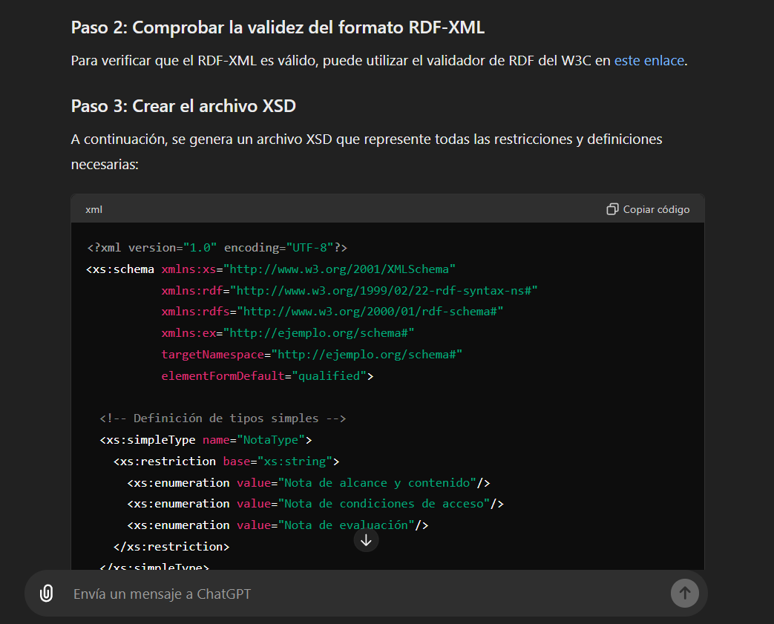
No verifica el RDF que ha generado, pero proporciona el enlace del W3.org con el validador
Genera el archivo XSD conforme a las especificaciones.
En versiones previas del Prompt generaba un error en la definición de atributos comunes, que fue solucionado posteriormente en la versión definitiva del Prompt
Se ha comprobado que es capaz de generarlo correctamente

Slide 24
Validación del modelo en W3.org

Slide 25
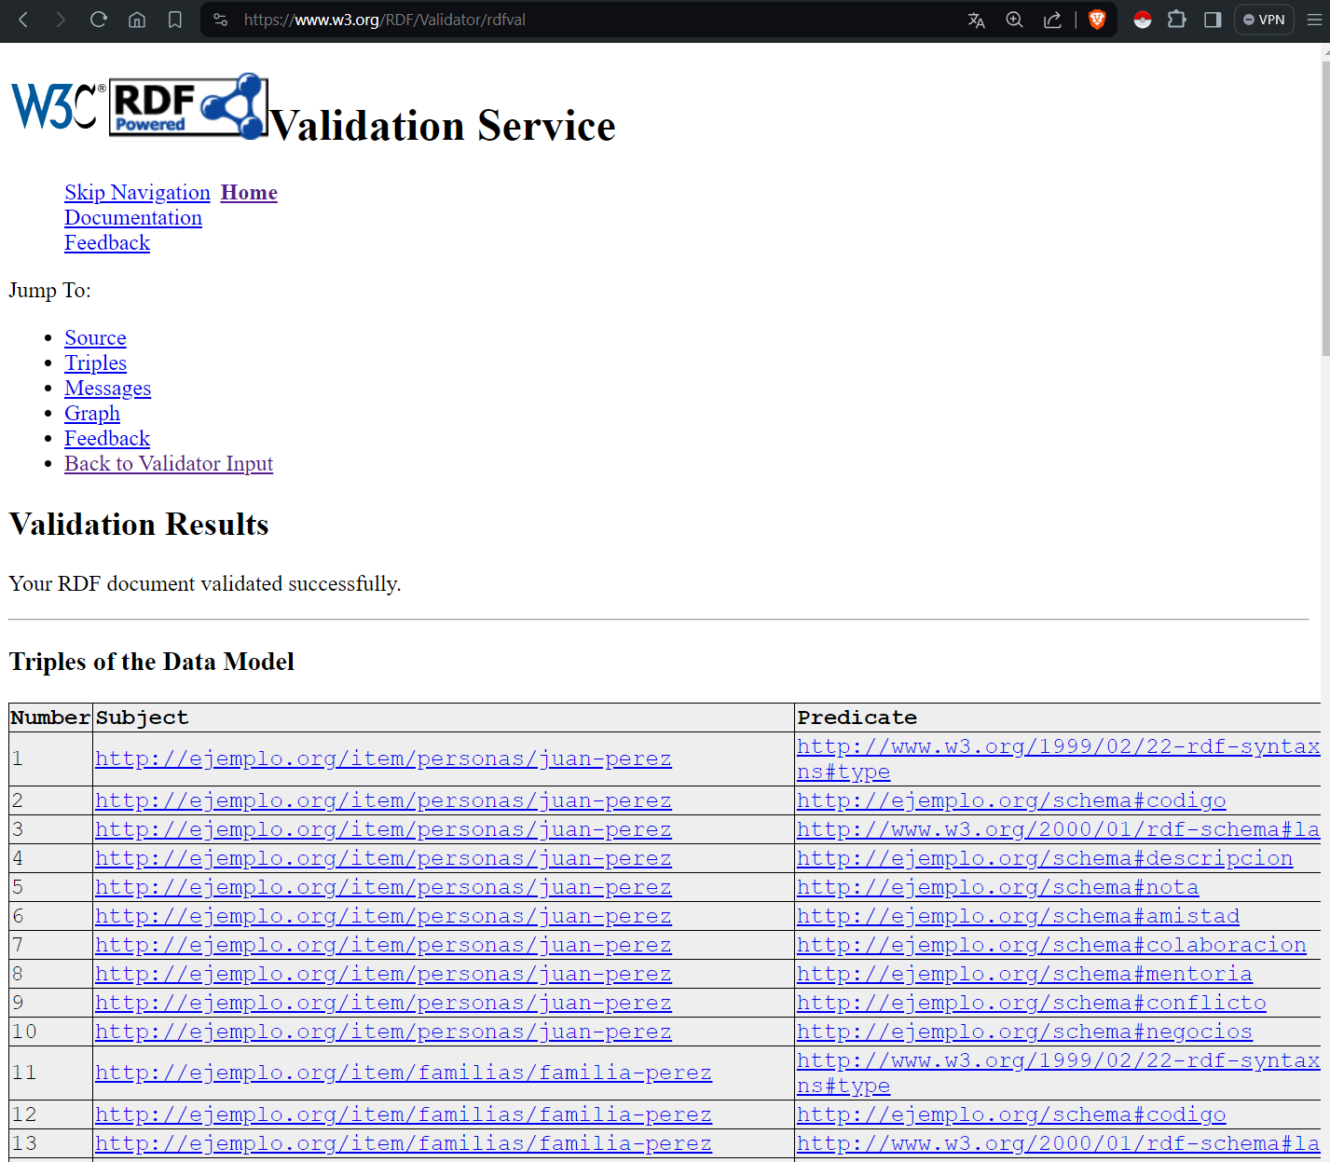
Validación del modelo en W3.org
¡Increíble pero cierto!
La respuesta de ChatGPT4o se valida perfectamente en W3.org
Reconoce todas las tripletas perfectamente
Esto demuestra que es posible generar web semántica con IA

Slide 26
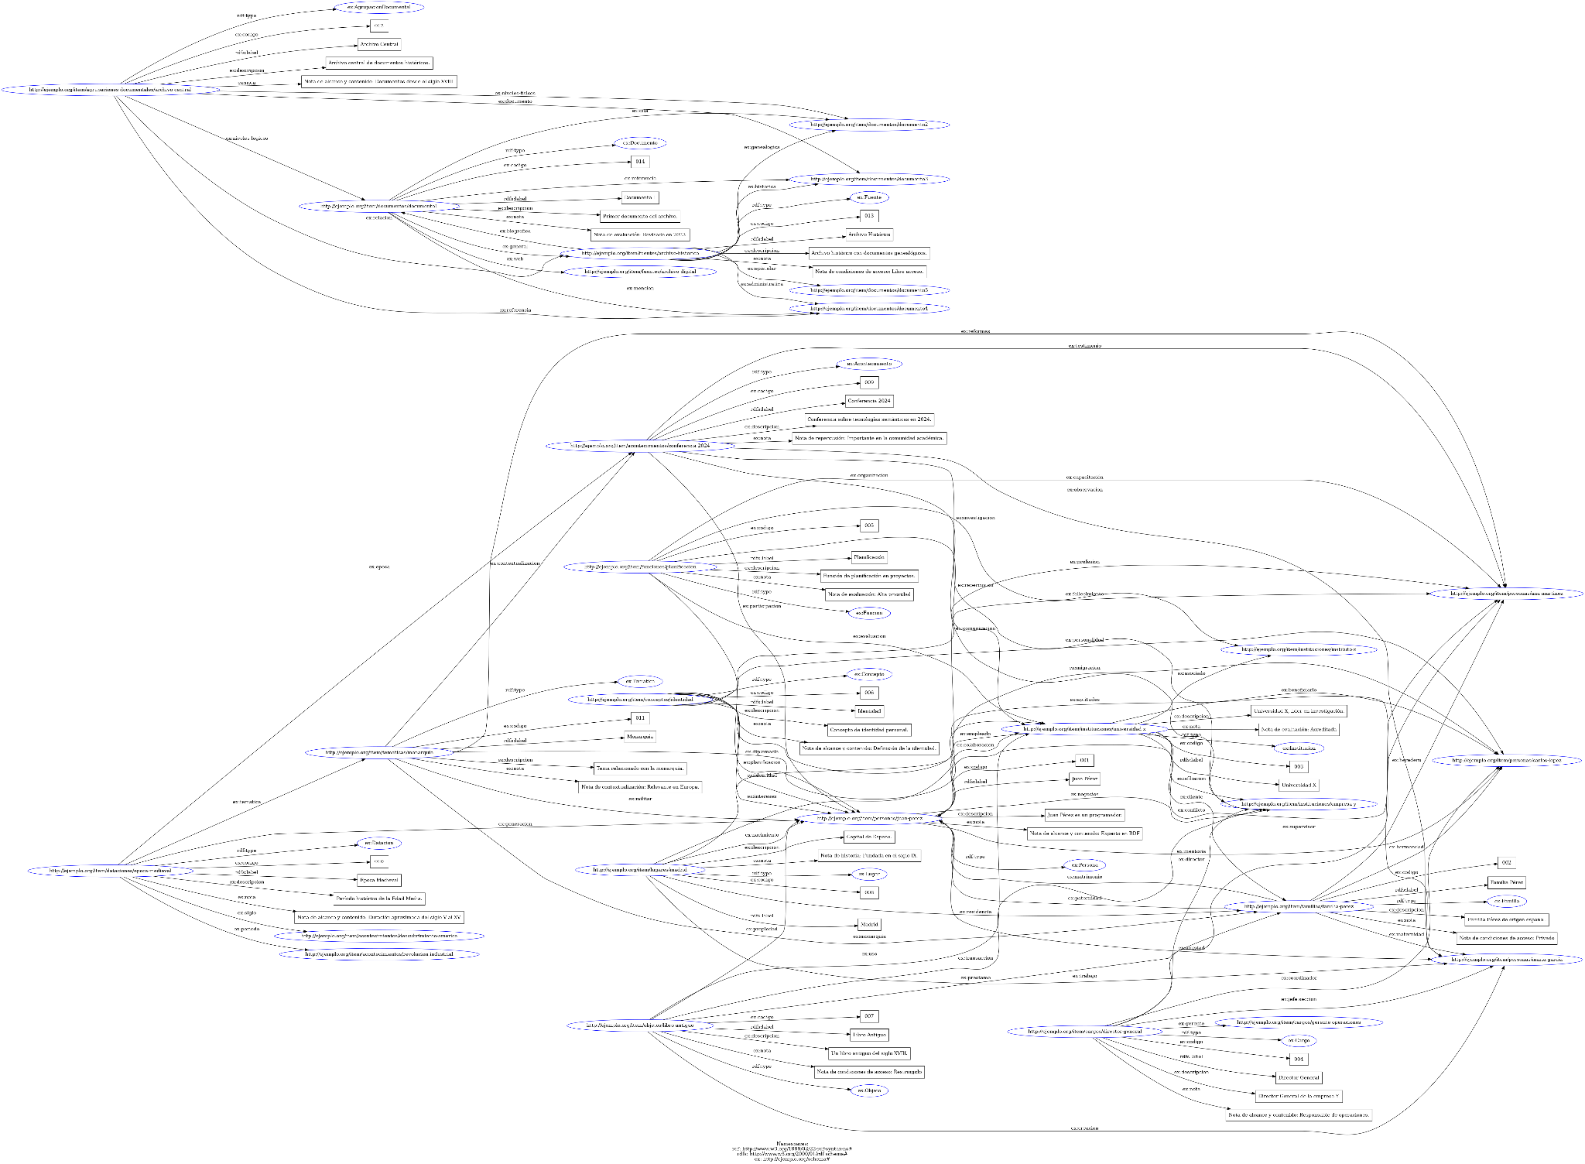
https://www.ldf.fi/service/rdf-grapher

Slide 27
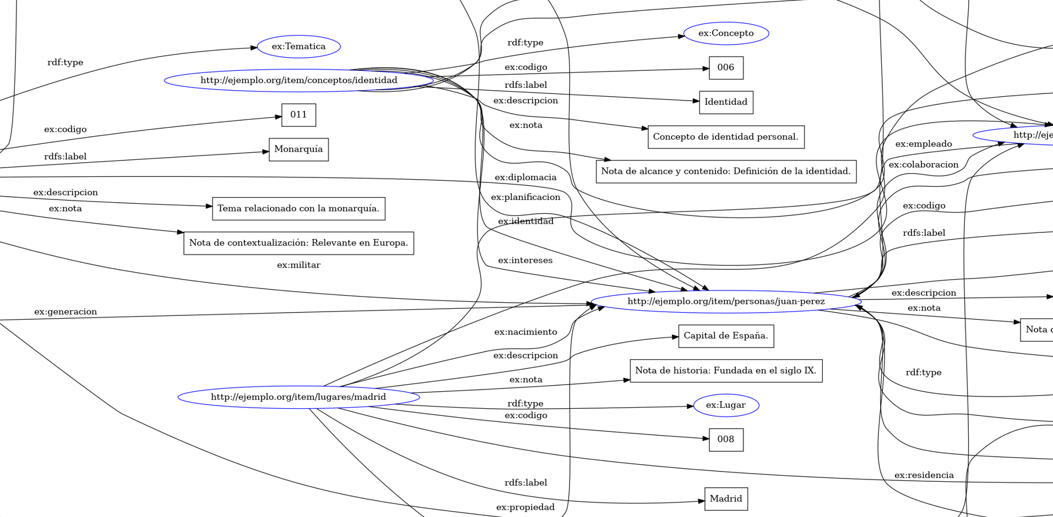

Slide 28
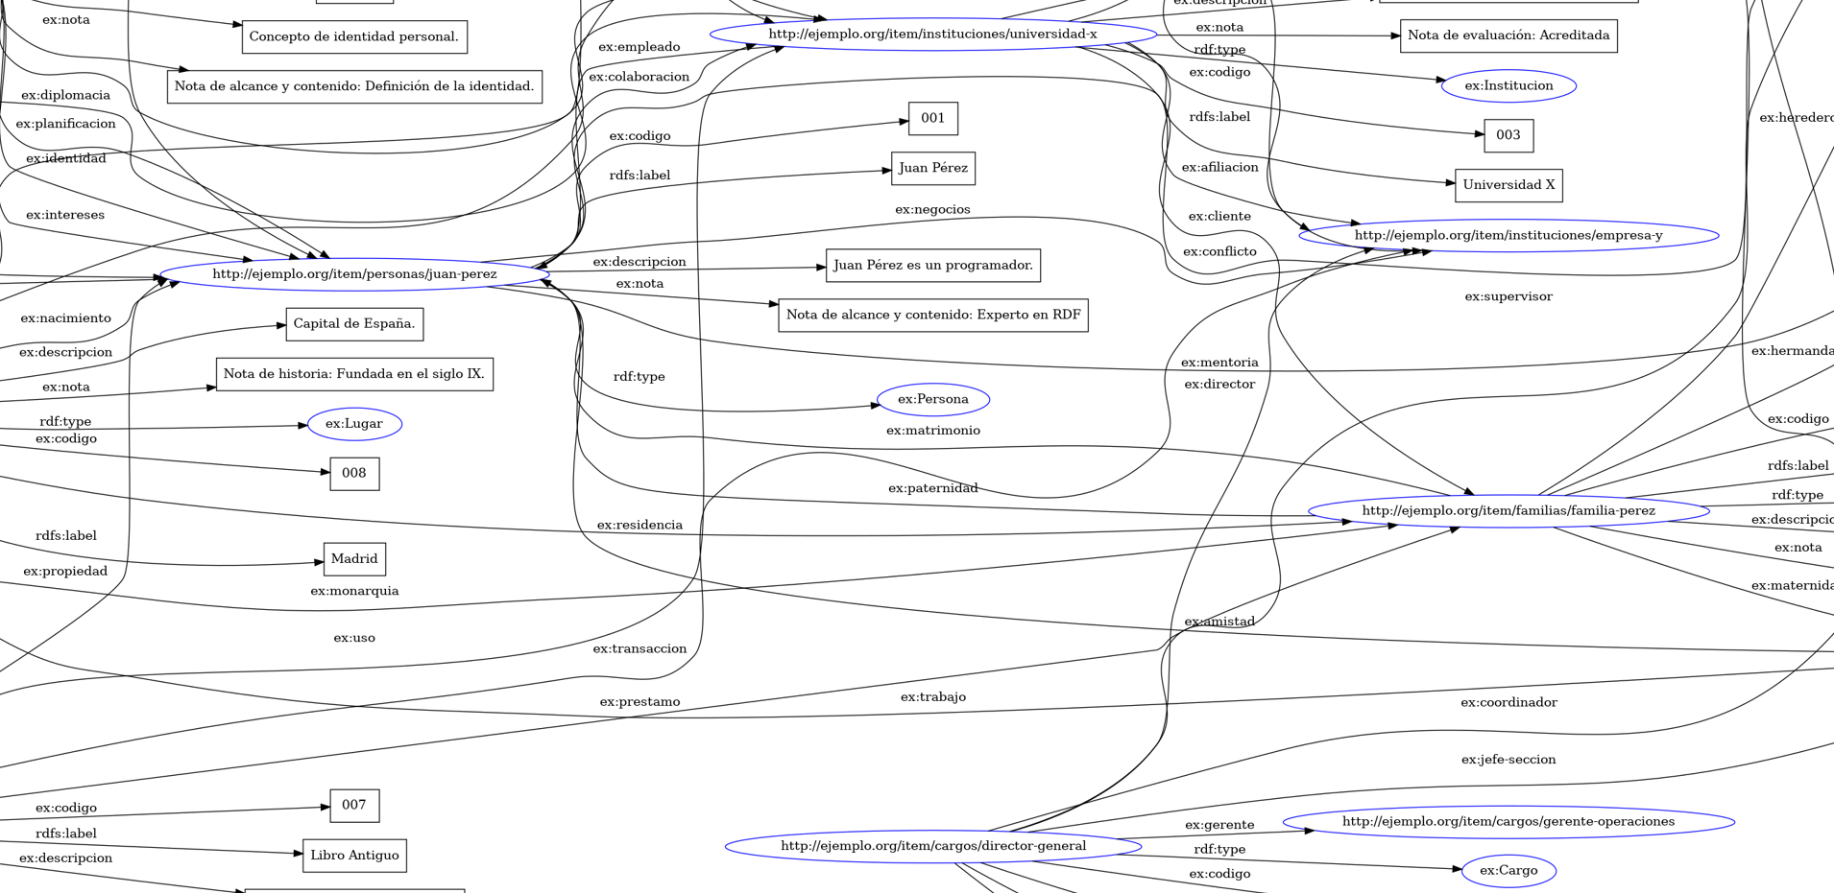

Slide 29
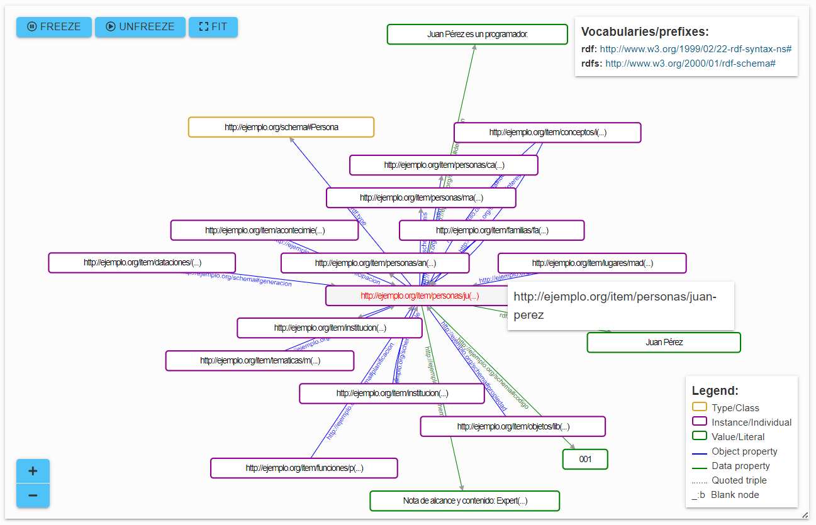
https://issemantic.net/rdf-visualizer

Slide 30
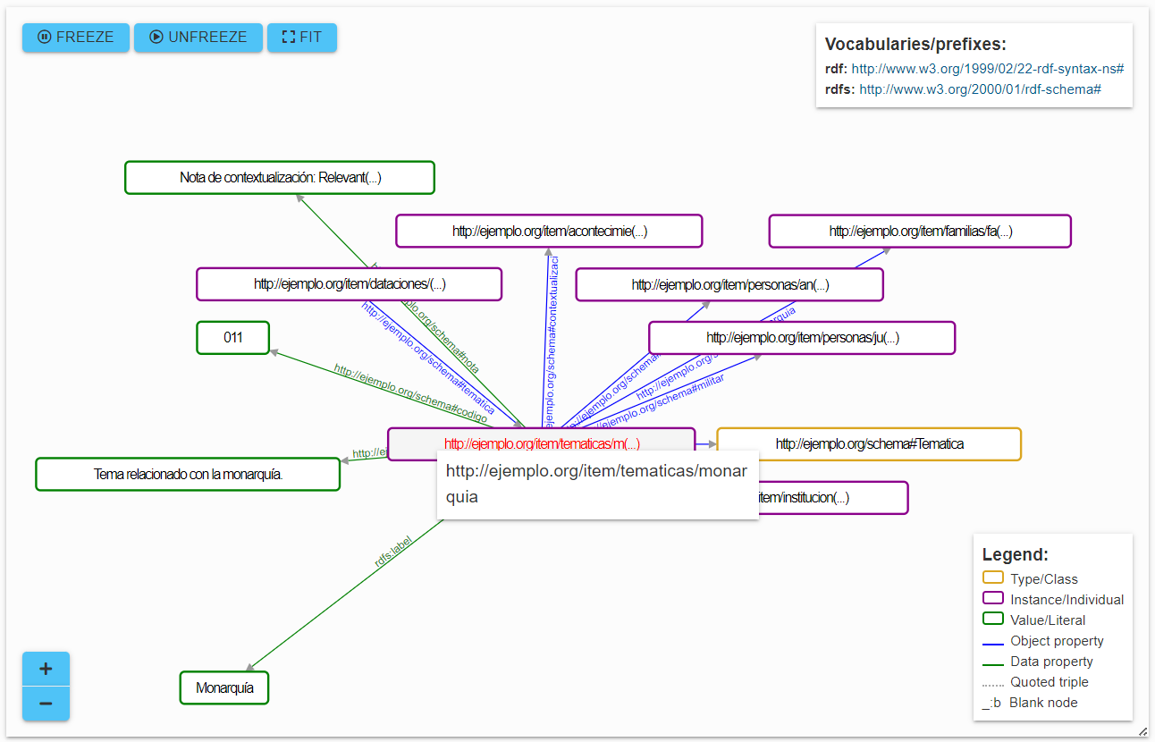

Slide 31
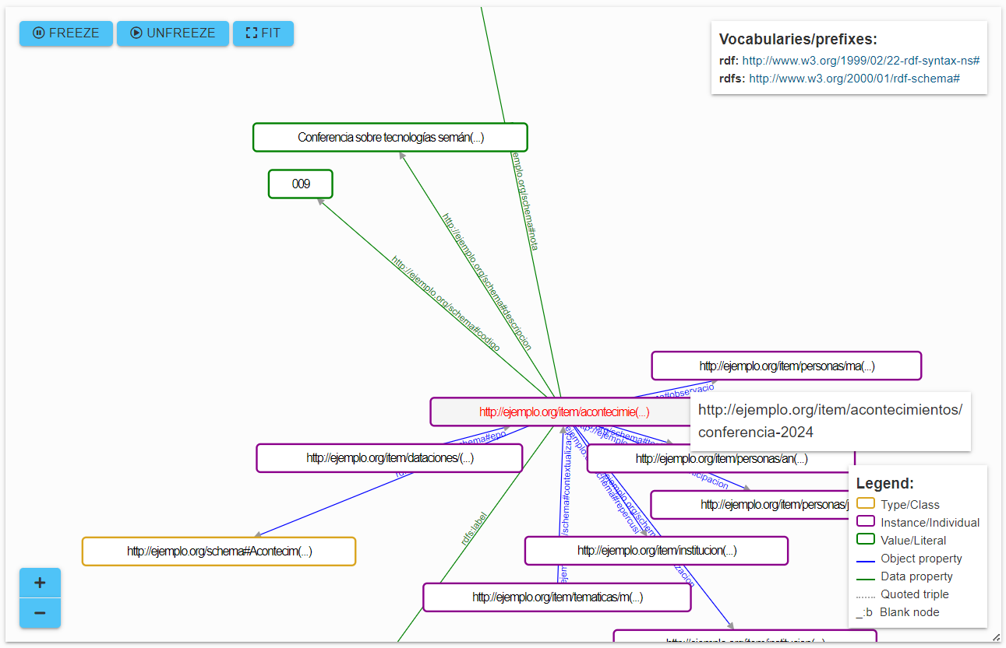

Slide 32
Conclusiones

Slide 33
Conclusiones
Hay mucha diferencia entre generar la web semántica con prompts no estructurados, a realizarlos de forma planificada y bien definida, con fases o etapas, metodología clara.
ChatGPT tiene una gran autonomía, pero para obtener el resultado esperado, requiere definir restricciones, limitaciones y desambiguación. Y eso implica un conocimiento en la materia de web semántica y linked-data. No todo es delegable en la IA, por el momento.
Tiene sentido el concepto de “Ingeniería de Prompts”. Aunque el término “Ingeniería” es muy pretencioso, sí se requieren conocimientos “propios” de la Documentación, para expresar adecuadamente las necesidades o las instrucciones a la IA.
Para definir las restricciones, es preciso indicar aspectos técnicos como los atributos, etiquetas y reglas de definición de elementos en XSD, para evitar errores en la construcción de la web semántica.

Slide 34
Conclusiones
La IA interpreta correctamente las entidades, las relaciones y los tipos de relación posible entre las mismas. Esta parte sí parece delegable, al transformarla adecuadamente en el formato RDF-XML.
Otro aspecto positivo es la integración de los ejemplos en la estructura RDF-XML, de acuerdo al modelo relacional indicado. Dado que en el Prompt no se especifica que los datos sean reales, la IA automáticamente los inventa, de forma que encajen con el contexto relacional y las restricciones dadas.

Slide 35
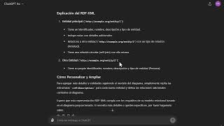
One more thing…

Slide 36
Bibliografía

Slide 37
Bibliografía
Beckett, D.; McBride, B. (2004). RDF/XML syntax specification (revised). W3C recommendation, 10(2.3).
Decker, S.; Mitra, P.; Melnik, S. (2000). Framework for the semantic Web: an RDF tutorial. IEEE Internet Computing, 4(6), 68-73.
Hyvönen, E.; Linked Data Finland. (2024). RDF Grapher. https://www.ldf.fi/service/rdf-grapher
isSemantic. (2022). :isSemantic. https://issemantic.net/rdf-visualizer
Lande, D.; Strashnoy, L. (2023). GPT Semantic Networking: A Dream of the Semantic Web–The Time is Now.
Manola, F.; Miller, E.; McBride, B. (2004). RDF primer. W3C recommendation, 10(1-107), 6.
Meyer, L.P.; Stadler, C.; Frey, J.; Radtke, N.; Junghanns, K.; Meissner, R.; Martin, M. (2023, June). Llm-assisted knowledge graph engineering: Experiments with chatgpt. In Working conference on Artificial Intelligence Development for a Resilient and Sustainable Tomorrow (pp. 103-115). Wiesbaden: Springer Fachmedien Wiesbaden.

Slide 38
Bibliografía
Mihindukulasooriya, N.; Tiwari, S.; Enguix, C.F.; Lata, K. (2023, October). Text2kgbench: A benchmark for ontology-driven knowledge graph generation from text. In International Semantic Web Conference (pp. 247-265). Cham: Springer Nature Switzerland.
Mountantonakis, M.; Tzitzikas, Y. (2023). ChatGPT Responses Validation through Knowledge Graphs. ERCIM News, 2023(134).
Mountantonakis, M.; Tzitzikas, Y. (2023). Real-Time Validation of ChatGPT facts using RDF Knowledge Graphs. ISWC Demo Paper.
Nejdl, W.; Wolpers, M.; Capelle, C.; Wissensverarbeitung, R. (2000). The RDF schema specification revisited. In Modelle und Modellierungssprachen in Informatik und Wirtschaftsinformatik, Modellierung 2000.
Norouzi, S.S.; Mahdavinejad, M.S.; Hitzler, P. (2023). Conversational ontology alignment with chatgpt. arXiv preprint arXiv:2308.09217.

Slide 39
Bibliografía
OpenAI. (2024). ChatGPT4o (May 31 version) [Large language model].
Saeed, A.; Dhanda, N.; Rao, A.S.; Verma, R. (2024, March). AI-Enabled Semantic Web. In 2024 2nd International Conference on Disruptive Technologies (ICDT) (pp. 1136-1141). IEEE.
Sisaengsuwanchai, K.; Nananukul, N.; Kejriwal, M. (2023). How does prompt engineering affect ChatGPT performance on unsupervised entity resolution?. arXiv preprint arXiv:2310.06174.
W3C. (2024). RDF Validation Service. https://www.w3.org/RDF/Validator/
Xian, W.; Guomin, C.; Arya, V.; Chui, K.T. (2024). Examining the Influence of AI Chatbots on Semantic Web-Based Global Information Management in Various Industries. International Journal on Semantic Web and Information Systems (IJSWIS), 20(1), 1-14.
Zheng, Y.; Seppänen, O.; Seiß, S.; Melzner, J. (2023). Chapter Testing ChatGPT-Aided SPARQL Generation for Semantic Construction Information Retrieval.

